Slide 1

Chapitre 13
k-NN
www.CyrilVincent.com

Slide 2
Nearest Neigbors
Le k-NN est le diminutif de k Nearest Neighbors
C’est un algorithme qui peut servir autant pour la classification que la régression
Son principe est de choisir les k données les plus proches du point étudié afin d’en prédire sa valeur

Slide 3
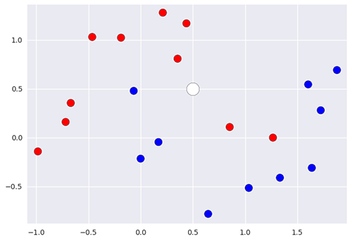
Explication
Quelle est la classe de la nouvelle données (en blanc) ?

Slide 4
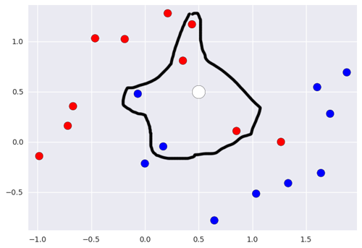
knn
Nous allons regarder la distance avec les k voisins les plus proches
Ici 5
Rouge

Slide 5
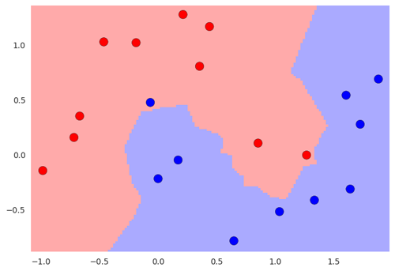
Zonage
Il est ainsi aisé de déterminé un zonage pour catégorisé les points

Slide 6
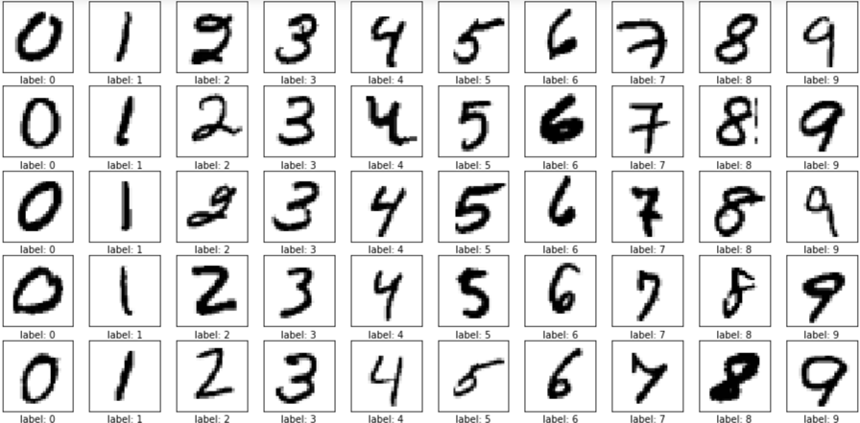
MNIST
Banque de données
Ici des chiffres manuscrits 24x24 en 16 niveaux de gris

Slide 7
Echantillonnage
Permet d'obtenir un sous ensemble des données afin d'accélérer le traitement
Ici on échantillonne le dataframe mnist de 70000 élément avec 1000 échantillons
sample.size <- 1000
sample <- sample.int(70000, sample.size)
data <- mnist[sample,]
Il existe également la fonction runif() Random Uniform
random <- runif(sample.size)
sample <- mnist[order(random),]

Slide 8
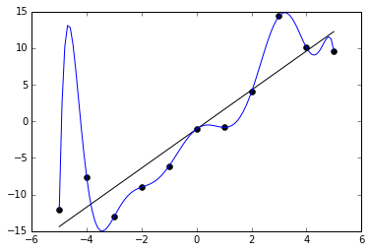
Surapprentissage
La notion de surapprentissage désigne le fait que le modèle que vous avez choisi est trop collé aux données d'entraînement
C'est un problème classique de data science, lorsqu'on choisi un modèle trop "flexible", c'est à dire avec une complexité trop élevée qui prend aussi en compte le bruit du phénomène
Ici modèle simple
vs modèle complexe

Slide 9
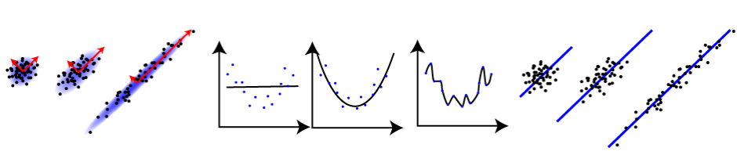
Surapprentissage
Le surapprentissage est le fait de trop entrainer les données
Jeu de données restreint ou tout le temps identique
Solution
Séparer un jeux d'entrainement d'un jeu de test
Le tout bien échantillonner

Slide 10
Training Set
Il est commun de séparer les données en 80/20
80 pour le jeux d'entrainement (training set)
20 pour le test des prédictions (testing set)
Les labels doivent êtres identiques
Les labels sont les données supervisées de l'échantillon
Les labels du training set servent à l'apprentissage
Les labels du testing set servent à mesurer la qualité de la prédiction
data.train <- head(data, sample.size * 0.8)
data.test <- tail(data, sample.size * 0.2)

Slide 11
Modèle
Package class
La librairie class possède la fonction knn()
model.1 <- knn(data.train, data.test, data.train$Label, k=1)
Dans ce exemple k = 1 et on peut remarquer que les labels du testing set ne sont pas utiles pour l'apprentissage
Calcul de la précision
precision.1 <- sum(data.test$Label == model.1)/sample.size # 17% NUL !

Slide 12
Minimisation de l’erreur
Il faut faire varier le k entre 2 et 10
for(i in 2:10) {
model <- knn(data.train, data.test, data.train$Label, k=i)
precision <- sum(data.test$Label == model)/length(model)
print(precision)
if(precision > bestprecision) {
bestprecision = precision
bestk = i
}
precisions <- c(precisions, precision)
} # Le meilleur k est souvent 3

Slide 13
Entrainement et prédiction
Il faut ensuite choisir le meilleur modèle, l’entrainer et mettre en place la prédiction
model <- knn(data.train, data.test, data.train$Label, k=bestk)
precision <- sum(data.test$Label == model)/length(model)
prediction = model[nb]

Slide 14
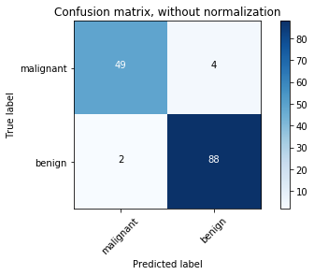
Matrice de confusion
La matrice de confusion apporte les cas de succès, en discriminant les vrai positifs, les vrai négatifs, les faux positifs et les vrais positifs

Slide 15
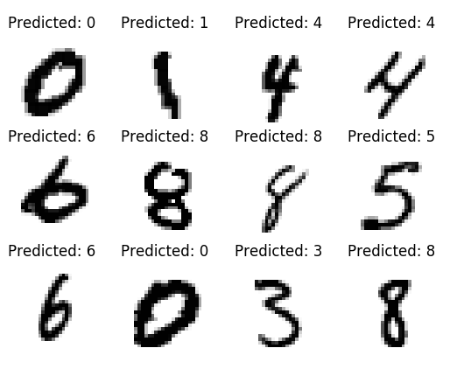
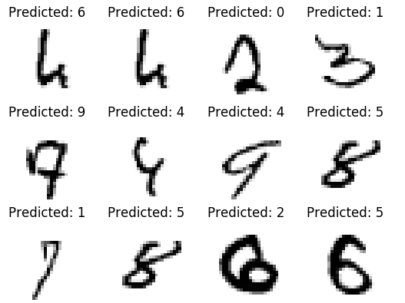
Résultats
K = 3
Erreur = 5%

Slide 16
Sauvegarde du modèle
Il est important de sauvegarder le meilleur modèle car l'apprentissage est lent
La prédiction est rapide

Slide 17
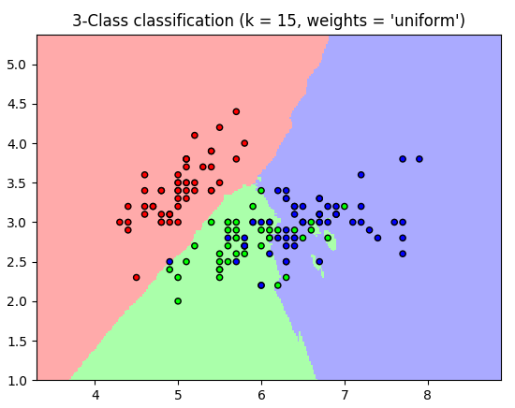
Iris
Les Iris sont décomposés en 3 familles
Le rapport largeur/hauteur des pétales et de la tige détermine la catégorie

Slide 18
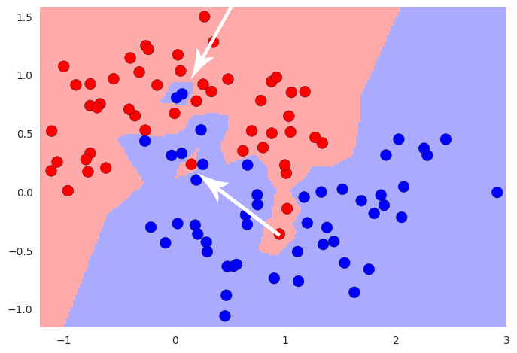
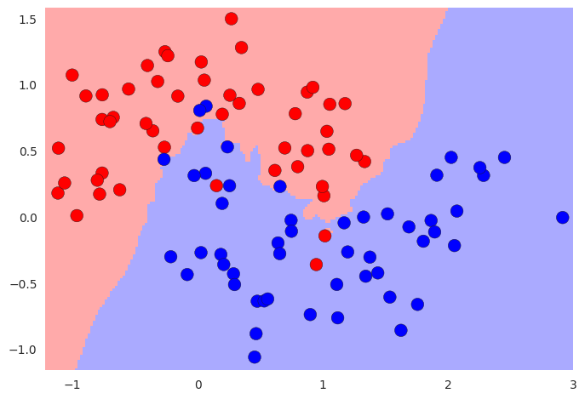
Problème détecté
Si k est trop faible nous obtenons
Nous aurions préféré
Pour cela nous sommes passé à k=5

Slide 19
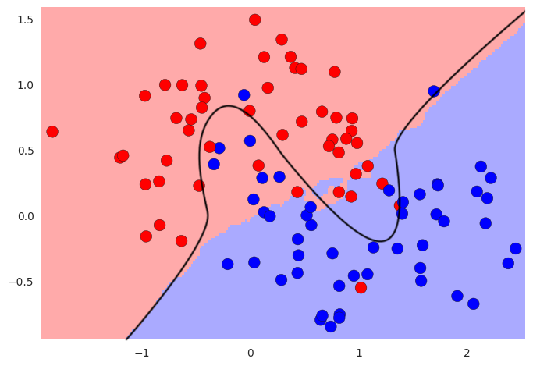
Biais vs Variance
Avec k=5 notre modèle est plus indépendant du training set
Nous avons augmenté la variance
Cependant plus k est grand plus l’erreur sera grande
Nous avons introduit un biais
Avec k=1 la variance sera plus faible, l’erreur également
Par exemple pour k=12
L'erreur est plus forte

Slide 20
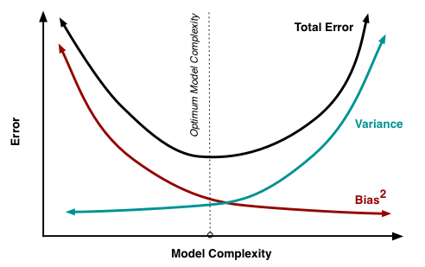
Décomposition de l’erreur
L’erreur peut s’écrire
Err(x)=Biais²+Variance+Erreur Irréductible

Slide 21
Normalisation des données
La normalisation consiste à s'affranchir des unités et autres paramètres qui pourraient introduire des pondérations non voulue entre les variable
Par exemple unité en cm ou en inch
Par exemple les Volt est une unité en général + grande que les Tesla (Magnétisme)
La méthodologie la plus courante est centrer - réduire
C’est-à-dire modifier les données pour avoir une moyenne à 0 et un écart type de 1
Toutes les données sont donc comparables

Slide 22
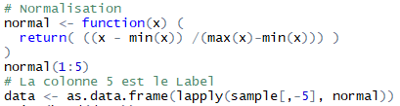
Fonction de normalisation
Exemple
lapply applique normal sur sample
Attention, la centralisation ne marche que pour des données linéaires
Les décibels sont logarithmiques

Slide 23
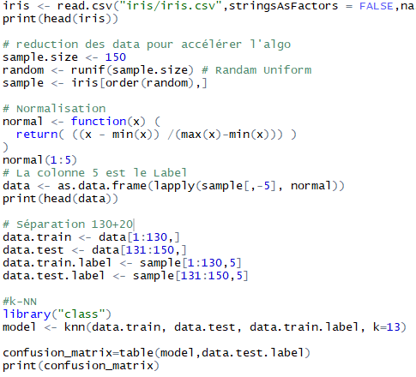

Exemple Iris k=13

Slide 24
Random Forest
Arbres de décision
Très bon algorithme
library(randomForest)
rf.fit=randomForest(x=data.train, y=data.train$Label, xtest=data.test, ytest=data.test$Label, ntree=100)

Slide 25
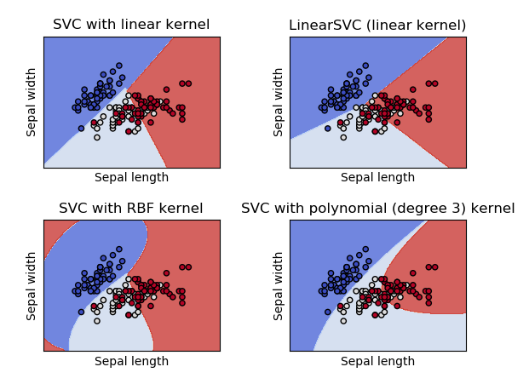
SVM
Support Vector Machine est une alternative à k-NN
Très efficace
Ne fournit pas de calcul d’erreur aisément
Les séparations des catégories peuvent être vectorielles

Slide 26
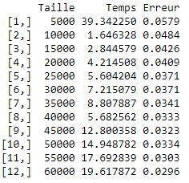
Effet de la taille de l'échantillon

Slide 27
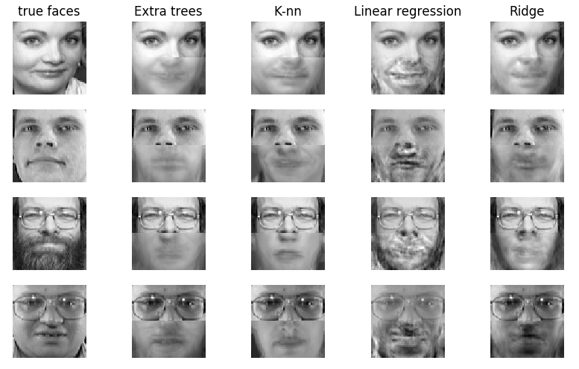
Comparaison des algorithmes

